Slide 1
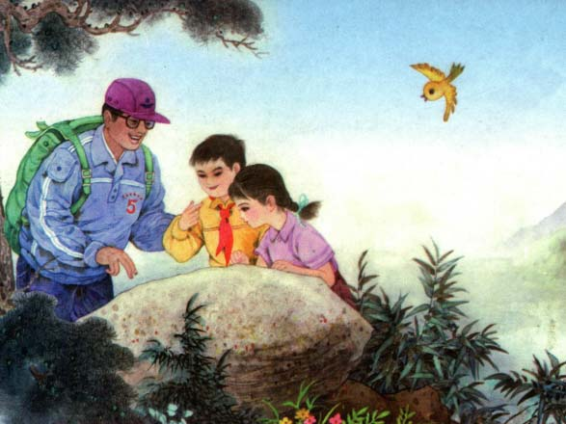
石 头 书

Slide 2
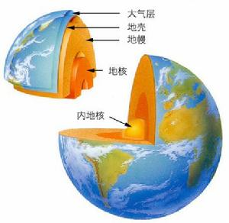
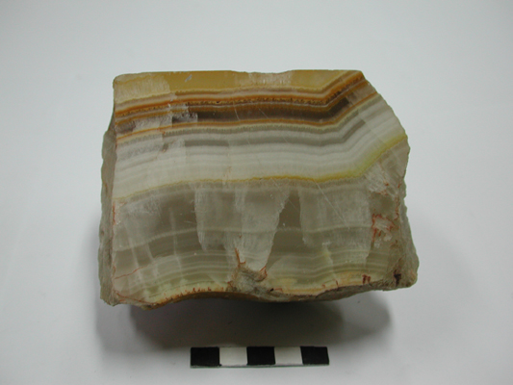
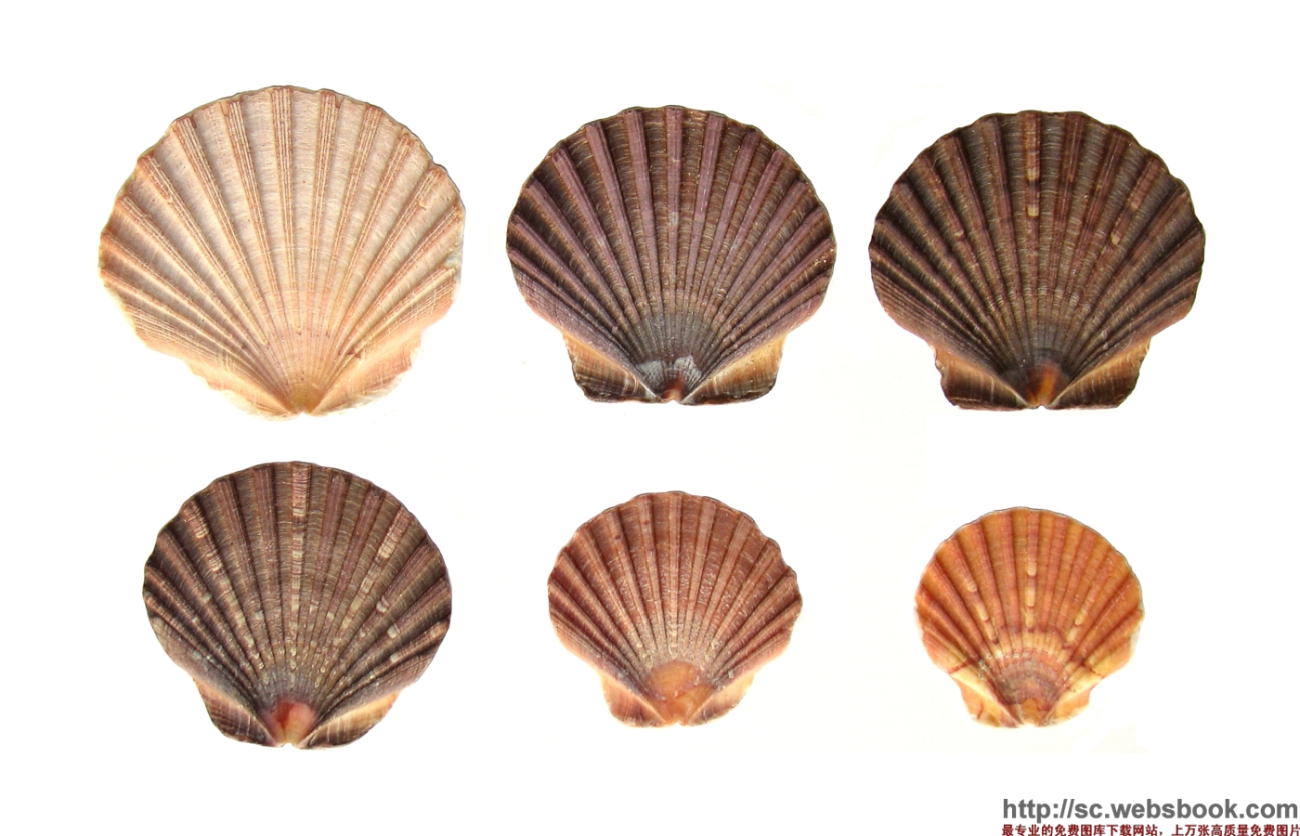
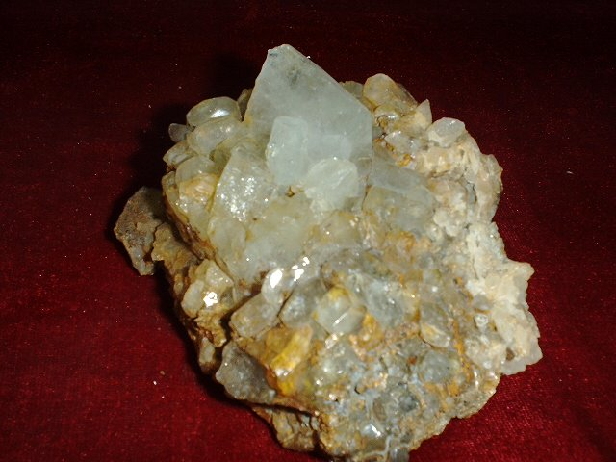
勘探队员 叔叔 奇怪 一册
脚印 足迹 矿石 煤炭
趴在 读书 光秃秃 刨根问底
贝壳ké 地壳qiào

Slide 3
叔叔 川川 磊磊
贝壳
地壳
（ké）
（qiào）
好 处
好 奇
（hǎo）
（hào）
情不自禁
禁止
（jīn）
（jìn）

Slide 4
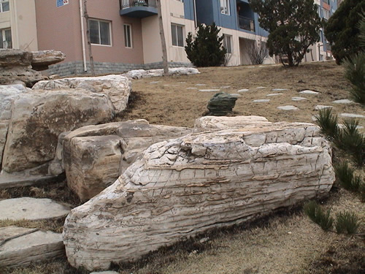
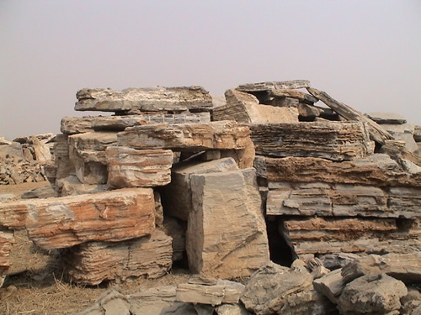
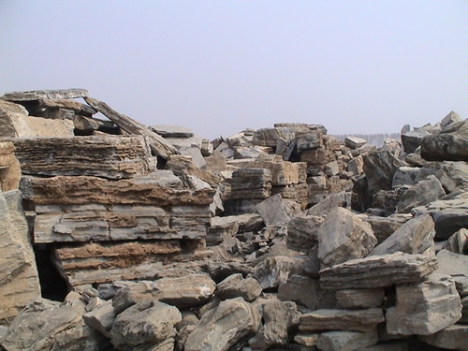
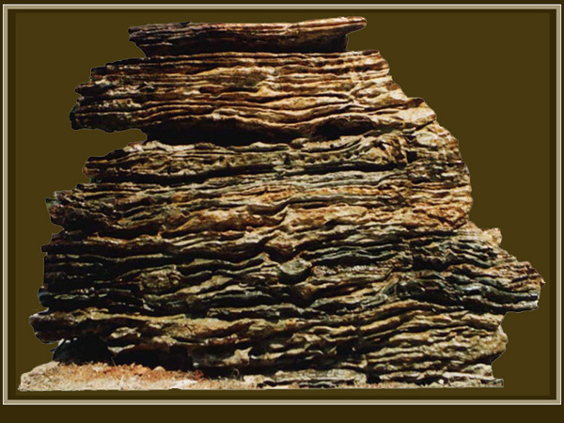

Slide 5
石头书上的字
这是雨点留下的脚印，叫雨痕；
这是波浪留下的足迹，叫波痕；
还有那些小不点儿，黄的，黑的，红的，闪光的，透明的.......叫矿物。
这些都是石头书上的字。

Slide 6
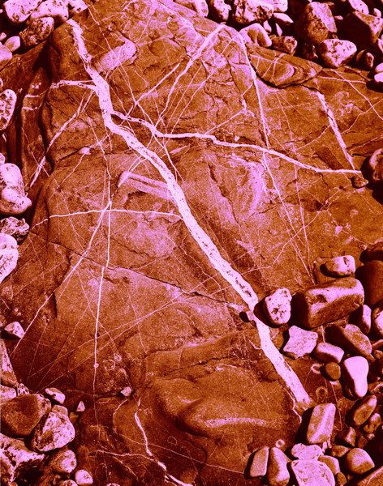

Slide 8
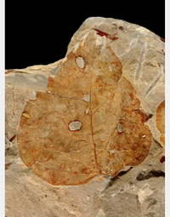
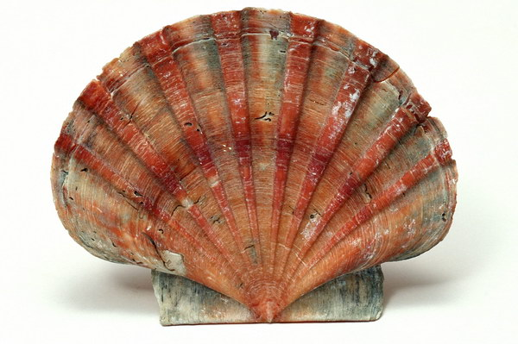
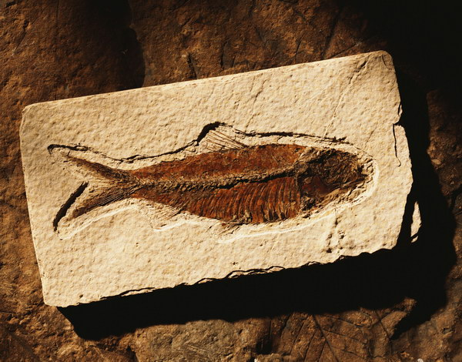
石头书上的画
这是树叶，这是贝壳，那块石头上还有一条小鱼，这些都是化石。

Slide 9
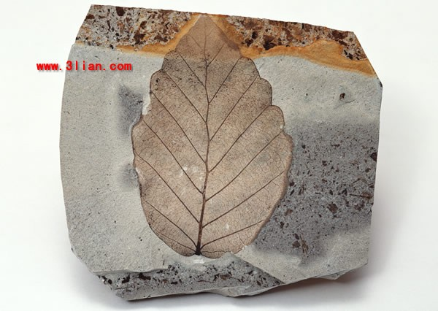
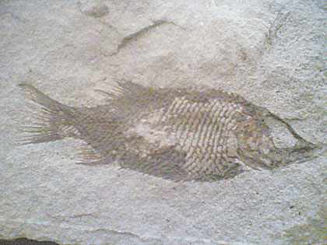
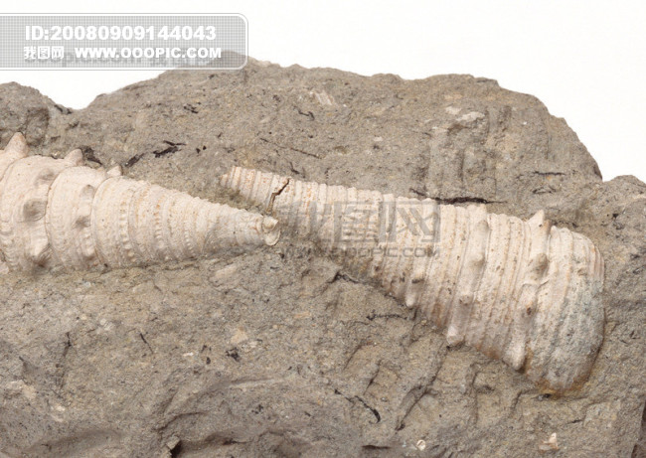

Slide 10
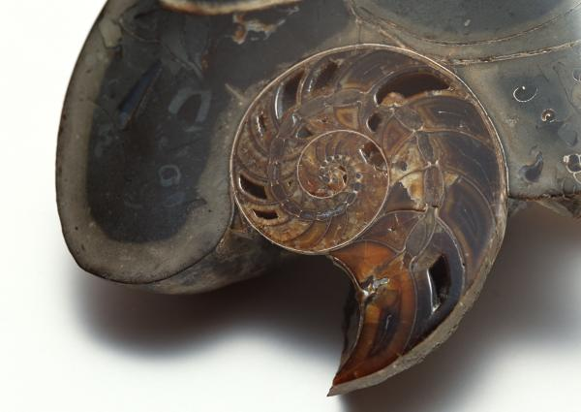
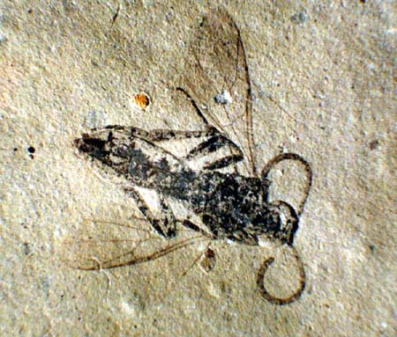

Slide 11
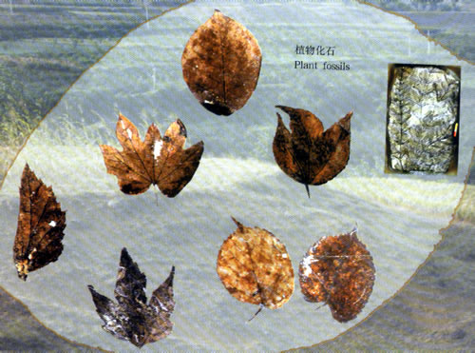
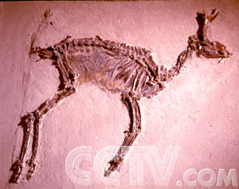
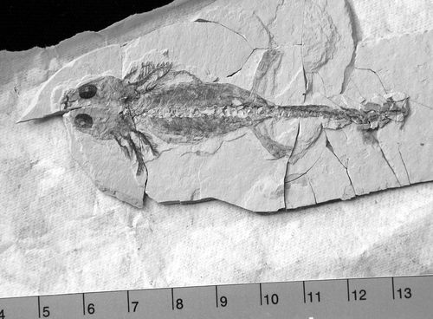
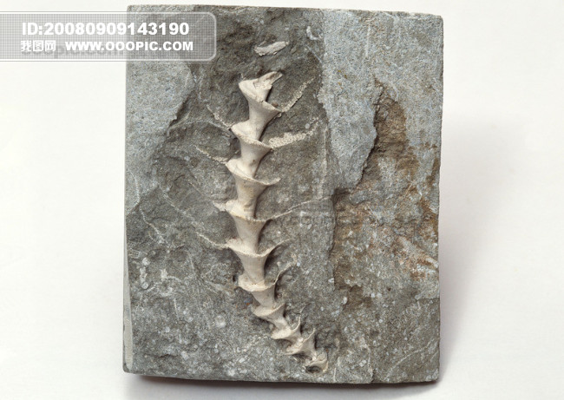

Slide 12
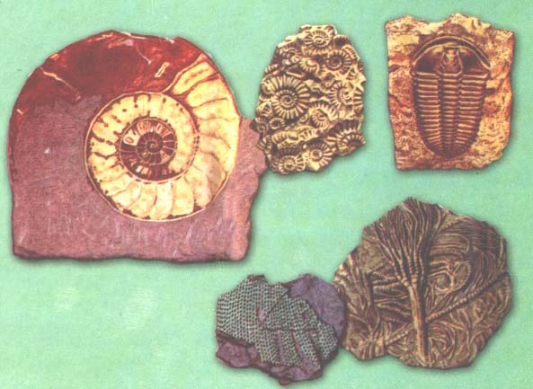

Slide 13
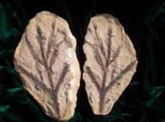
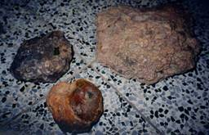
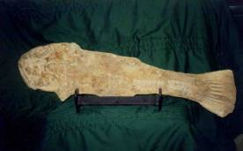
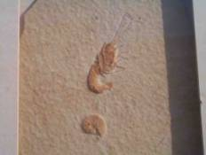

Slide 14
化石能说明什么呢？
密林
大海
化石告诉我们，这里曾是 ，后来变成了 。
慢慢上升
高山
又过了很多年，地壳 ，这里变成了 。

Slide 15
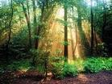
→
这是树叶
它告诉我们，在很久很久以前，这里曾是一片密林，地上有花有草，还有许多昆虫。

Slide 16
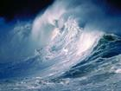
→
这是贝壳，那块石头上还有一条小鱼
它告诉我们，后来，这里变成了大海 。

Slide 17
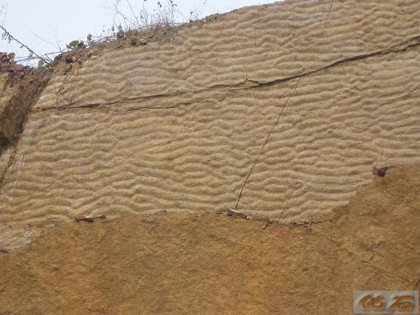
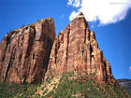
→
这是波浪留下的足迹，叫波痕。
这告诉我们，又过了很多年，地壳慢慢上升，这里又变成了高山。

Slide 18
它告诉我们，在很久很久以前，这里曾是一片密林，地上有花有草，还有许多昆虫。后来，这里变成了大海。又过了很多很多年，地壳慢慢上升，这里又变成了高山，就是我们现在看到的这座山。

Slide 19
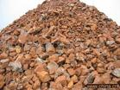
这本书会告诉我们，哪座山下埋着煤炭，哪块地下藏着矿石。
川川和磊磊高兴地说：“石
头书里的学问还真不少呢。

Slide 20
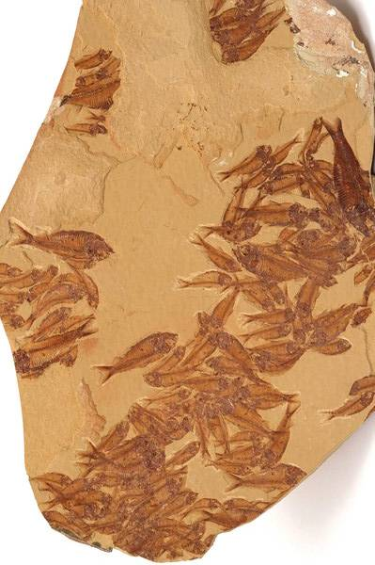
刨根问底
看什么?
书
哪里有书哇?
石头就是书
书上有字吗?
雨痕、波痕……矿物
书上有画吗？
树叶、贝壳、小鱼
说明什么呢？
以前—后来—又过了……现在
有什么用呢？
告诉我们：哪座山下……
哪块地下……

Slide 21
谢谢观看

